Slide 1

MÔN: TẬP ĐỌC
LỚP 5

Slide 2

Tập đọc
Bài cũ:
1. Đọc thuộc lòng khổ thơ con thích trong bài thơ: Tiếng đàn ba- la- lai – ca trên sông Đà nêu vì sao con thích?
2.Nêu nội dung của bài thơ: Tiếng đàn ba- la- lai –ca trên sông Đà
Ca ngợi vẻ đẹp kì vĩ của công trình, sức mạnh của những người đang chinh phục sông Đà và sự gắn bó giữa con người và thiên nhiên.

Slide 3
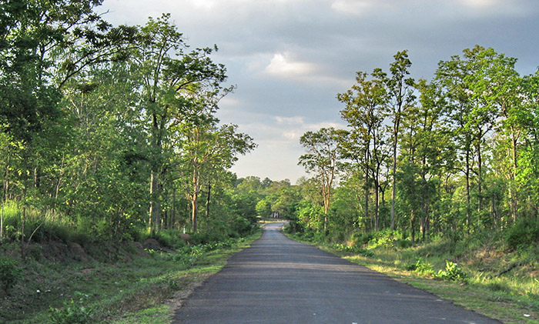
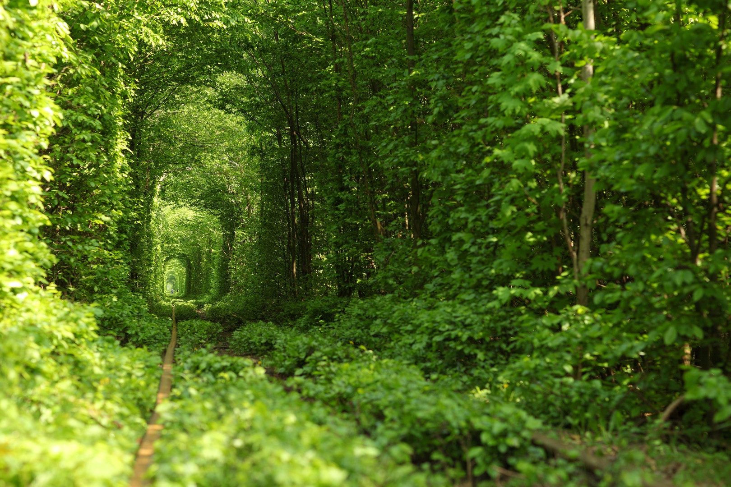

Slide 4
Kì diệu rừng xanh
Tập đọc
Yêu cầu cần đạt:
Đọc trôi chảy toàn bài, ngắt nghỉ hơi đúng sau các dấu câu, giữa các từ, nhấn giọng ở những từ ngữ gợi tả.Đọc diễn cảm bài văn với cảm xúc ngưỡng mộ trước vẻ đẹp của rừng.
Hiểu nội dung bài

Slide 5
Thứ hai ngày 24 tháng 10 năm 2022
LUYỆN ĐỌC
Tập đọc
Kì diệu rừng xanh
Chia đoạn:
Bài văn có mấy đoạn?
Đoạn 1: Từ đầu..........lúp xúp dưới chân.
Đoạn 2: Nắng trưa............nhìn theo.
Đoạn 3: Còn lại.

Slide 6
Tập đọc
Kì diệu rừng xanh
Từ
Luyện đọc: Tìm hiểu bài:
loanh quanh,
màu sặc sỡ rực lên
Lúp xúp,
ấm tích,
tân kì,
chồn sóc
miếu mạo,
gọn ghẽ,
chuyền nhanh,
Vượn bạc má,
con mang
khộp,
mải miết,
mang vàng,
giang sơn vàng rợi
Luyện đọc câu
Tôi có cảm giác / mình là một người khổng lồ / đi lạc vào kinh đô / của vương quốc những người tí hon.//

Slide 7
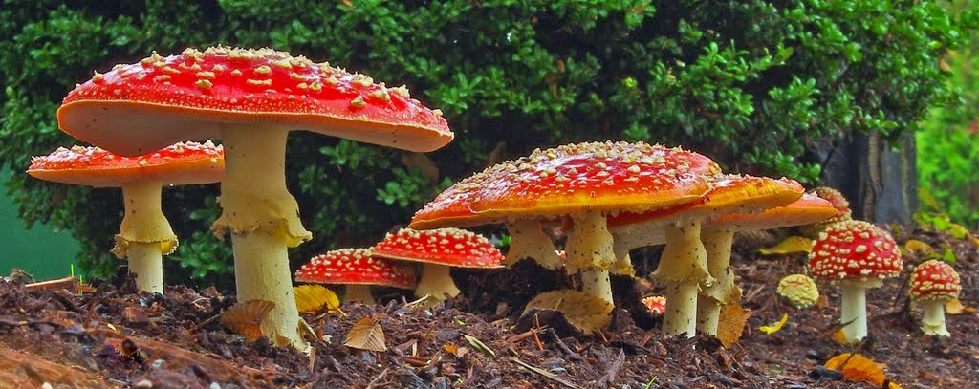
Lúp xúp: ở liền nhau, thấp và sàn sàn như nhau.

Slide 8
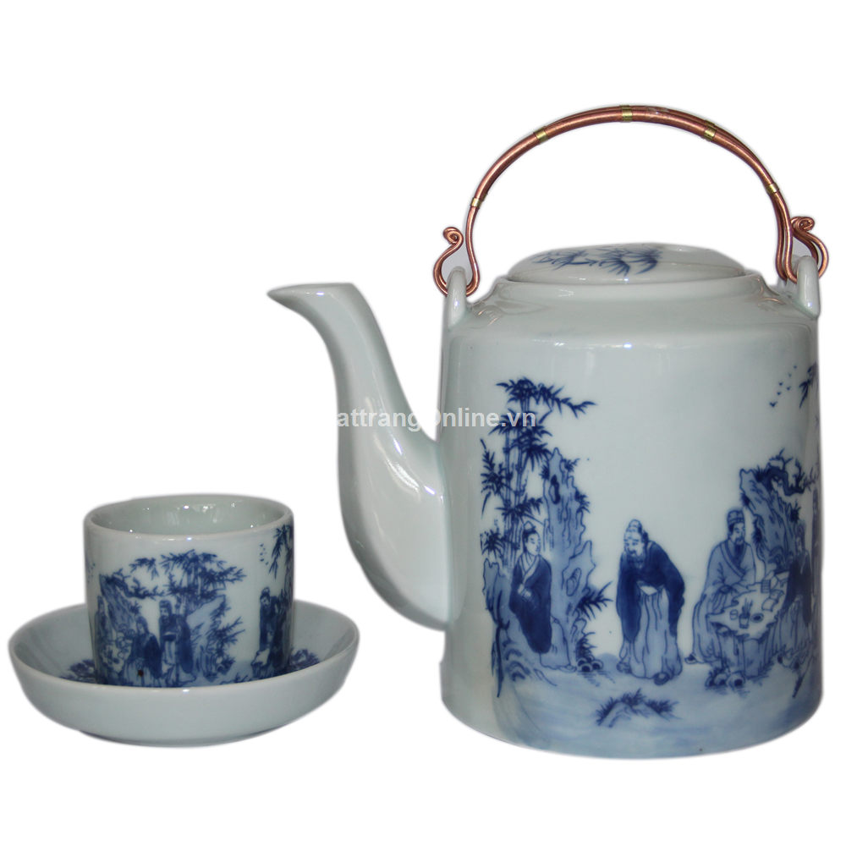
Ấm tích: ấm to bằng sứ dùng để đựng nước uống

Slide 9
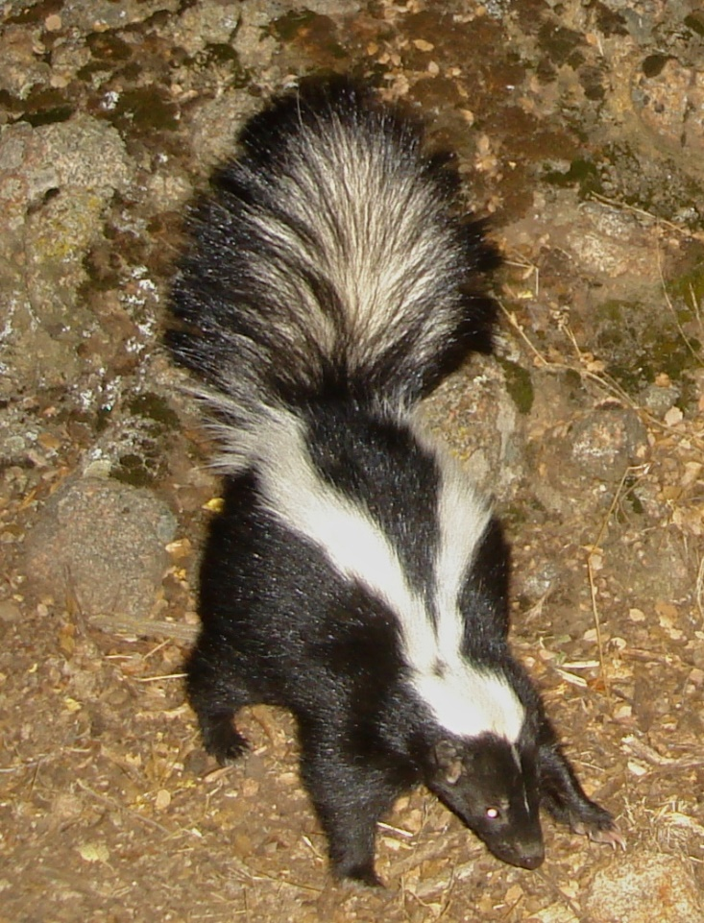
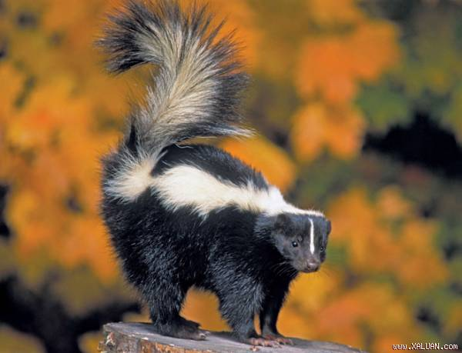
Chồn sóc

Slide 10
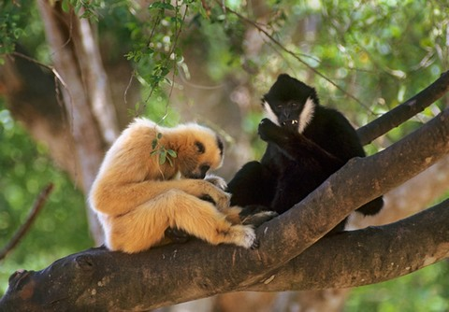
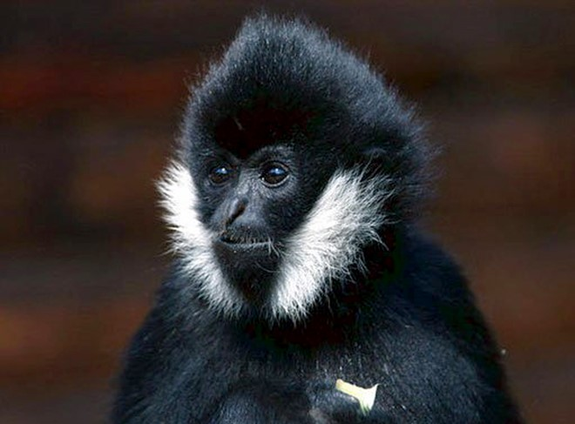
Vượn bạc má: một loài vượn có chòm lông trắng như bông ở hai bên má.

Slide 11
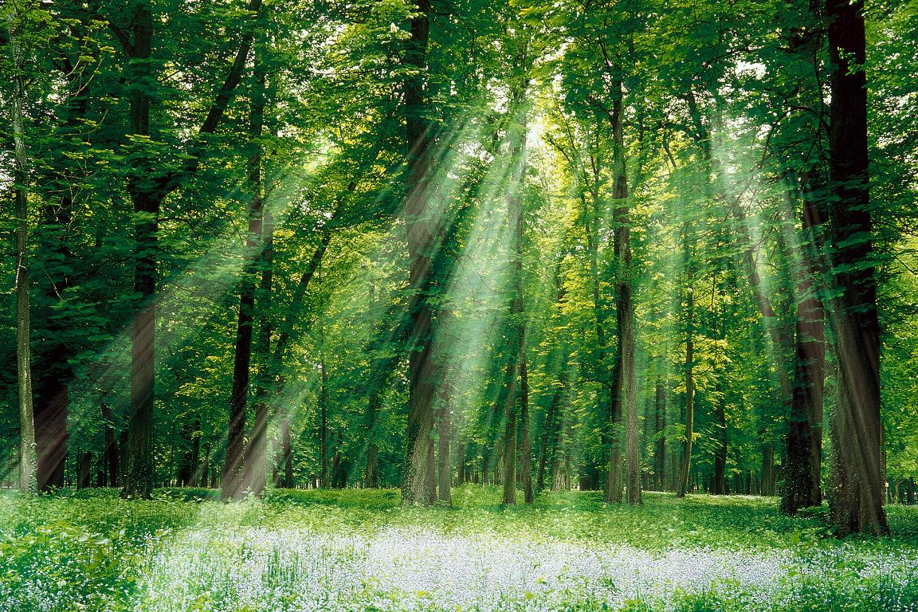
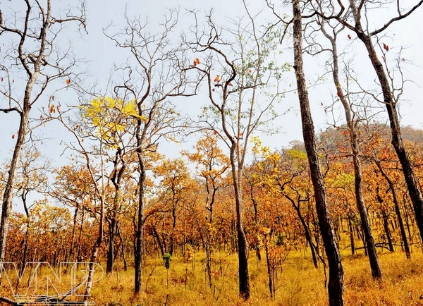
Khộp: Cây thân gỗ thẳng, họ dầu, lá to và rụng sớm vào đầu mùa khô.

Slide 12
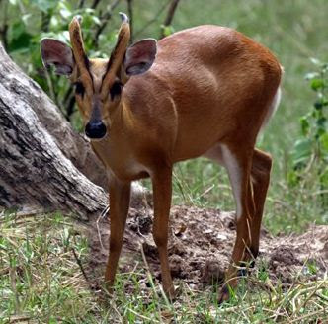
Con mang (con hoẵng): loài thú rừng cùng họ với hươu, sừng bé có hai nhánh, lông màu vàng đỏ.

Slide 13

Tập đọc
Kì diệu rừng xanh
Luyện đọc theo cặp

Slide 14

Tìm hiểu bài

Slide 15
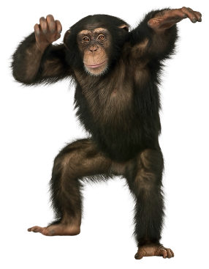
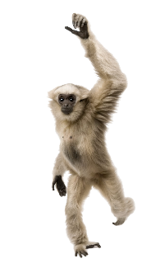

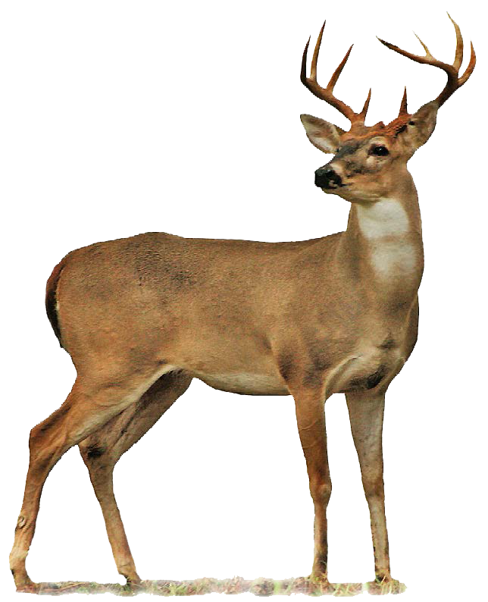
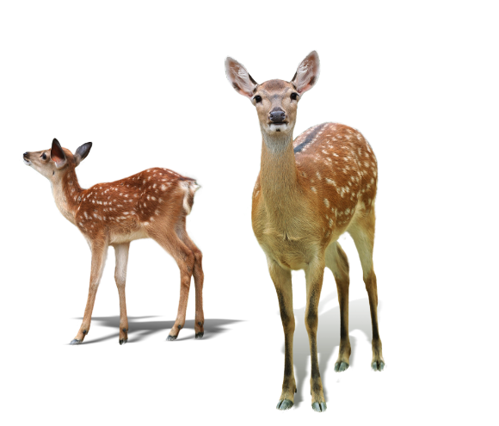
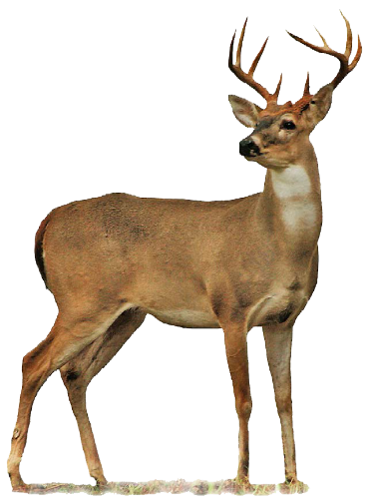
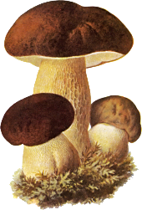
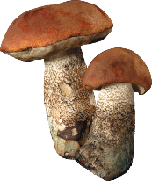

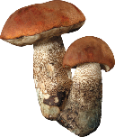
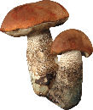
Tác giả miêu tả những sự vật nào của rừng?
Tác giả miêu tả: Nấm rừng , cây rừng, nắng trong rừng, các con thú, màu sắc và âm thanh của rừng

Slide 16

Những cây nấm rừng đã khiến tác giả có những liên tưởng thú vị gì? Nhờ những liên tưởng ấy mà cảnh vật đẹp thêm như thế nào?
Đọc thầm đoạn 1.
Thảo luận nhóm đôi trả lời câu hỏi.
Thời gian: 3 phút

Slide 17
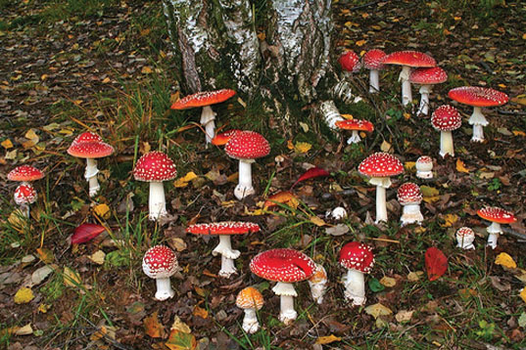
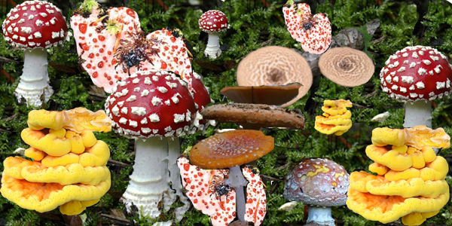
Những cây nấm rừng đã khiến tác giả có những liên tưởng thú vị gì?
Những vạt nấm rừng như một thành phố nấm; mỗi chiếc nấm như tòa lâu đài kiến trúc tân kì; bản thân mình như một người khổng lồ đi lạc vào kinh đô của vương quốc những người tí hon với những đền đài, miếu mạo, cung điện lúp xúp dưới chân.

Slide 18
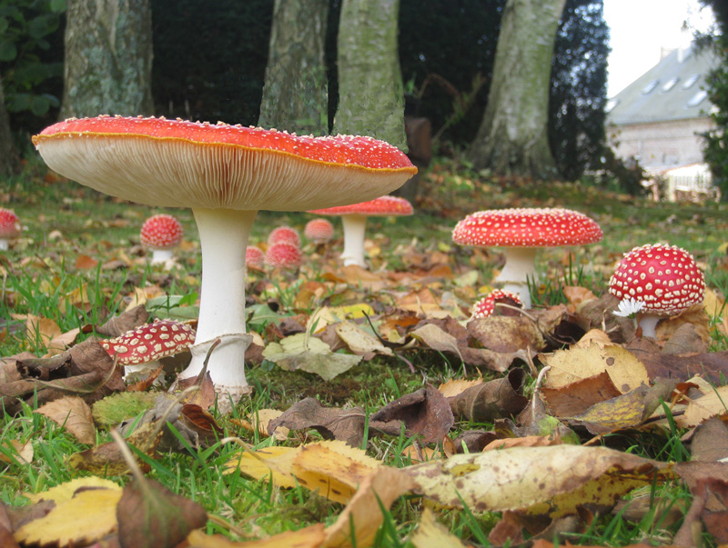
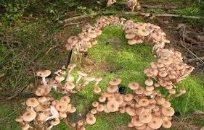
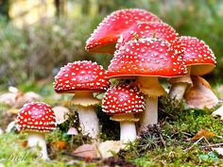

Slide 19
Nhờ những liên tưởng ấy mà cảnh vật đẹp thêm như thế nào?
Những liên tưởng ấy làm cảnh vật trong rừng trở nên lãng mạn, thần bí như trong truyện cổ tích.

Slide 20
Tập đọc
Kì diệu rừng xanh
Từ
Luyện đọc: Tìm hiểu bài:
loanh quanh,
màu sặc sỡ rực lên
Lúp xúp,
ấm tích,
tân kì,
chồn sóc
miếu mạo,
gọn ghẽ,
chuyền nhanh,
Vượn bạc má,
con mang
khộp,
mải miết,
mang vàng,
giang sơn vàng rợi
-> ý 1: Cảnh vật trong rừng đầy lãng mạn
và thần bí như truyện cổ tích.
Luyện đọc câu
Tôi có cảm giác / mình là một người khổng lồ / đi lạc vào kinh đô / của vương quốc những người tí hon.//

Slide 21
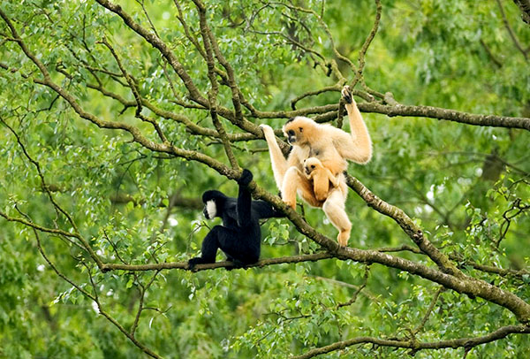

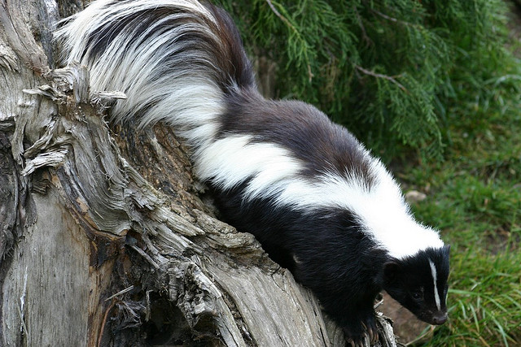
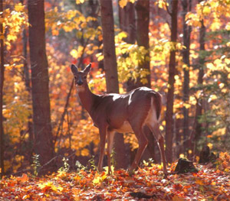
Đọc thầm đoạn 2 và ccho biết:những muông thú trong rừng được miêu tả như thế nào? Tác giả sử dụng NT gì để miêu tả chúng?
Những con vượn bạc má ôm con gọn ghẽ chuyền nhanh như tia chớp
Những con chồn sóc với chùm lông đuôi to đẹp vút qua không kịp đưa mắt nhìn theo
Những con mang vàng đang ăn cỏ non, những chiếc chân vàng giẫm trên thảm lá vàng.

Slide 22
Sự có mặt của chúng mang lại vẻ đẹp gì cho cảnh rừng?
Sự xuất hiện thoắt ẩn, thoắt hiện của muôn thú làm cho cảnh rừng trở nên sống động, đầy những điều bất ngờ và kì thú.

Slide 23
Tập đọc
Kì diệu rừng xanh
Từ
Luyện đọc: Tìm hiểu bài:
loanh quanh,
màu sặc sỡ rực lên
Lúp xúp,
ấm tích,
tân kì,
chồn sóc
miếu mạo,
Vượn bạc má,
khộp,
gọn ghẽ,
chuyền nhanh,
con mang
mải miết,
mang vàng,
giang sơn vàng rợi
-> ý 1: Cảnh vật trong rừng đầy lãng mạn
và thần bí như truyện cổ tích.
Luyện đọc câu
Tôi có cảm giác / mình là một người khổng lồ / đi lạc vào kinh đô / của vương quốc những người tí hon.//
-> ý 2: Muông thú khiến cho rừng thêm
sống động, kì thú.

Slide 24
Con đọc đoạn 3, quan sát tranh và trả lời:Vì sao rừng khộp được gọi là “giang sơn vàng rợi”?

Slide 25

Con đọc đoạn 3, quan sát tranh và trả lời:Vì sao rừng khộp được gọi là “giang sơn vàng rợi”?
Lá vàng như cảnh mùa thu ở trên cây
Có sự phối hợp của nhiều sắc vàng trong một không gian rộng lớn.
Lá vàng rải thành thảm vàng dưới gốc cây.
Những con mang có màu lông vàng
Sắc nắng cũng rực vàng.

Slide 26
Tập đọc
Kì diệu rừng xanh
Từ
Luyện đọc: Tìm hiểu bài:
loanh quanh,
màu sặc sỡ rực lên
Lúp xúp,
ấm tích,
tân kì,
chồn sóc
miếu mạo,
Vượn bạc má,
khộp,
gọn ghẽ,
chuyền nhanh,
con mang
mải miết,
mang vàng,
giang sơn vàng rợi
-> ý 1: Cảnh vật trong rừng đầy lãng mạn
và thần bí như truyện cổ tích.
Luyện đọc câu
Tôi có cảm giác / mình là một người khổng lồ / đi lạc vào kinh đô / của vương quốc những người tí hon.//
-> ý 2: Muông thú khiến cho rừng thêm
sống động, kì thú.
-> ý 3: Vẻ đẹp rực rỡ của rừng khộp.

Slide 27
* Tác giả miêu tả cảnh rừng theo trình tự nào?
* Con học tập được điều gì ở cách miêu tả cảnh của tác giả?
Con có cảm nghĩ gì khi đọc bài văn trên ?

Slide 28
Nội dung :
Bài văn giúp chúng ta cảm nhận được vẻ đẹp kì thú của rừng; tình cảm yêu mến, ngưỡng mộ của tác giả đối với vẻ đẹp của rừng.

Slide 29
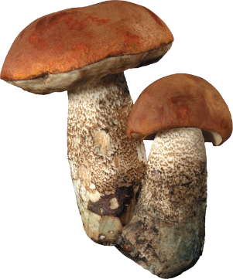
Tập đọc
Kì diệu rừng xanh
3.LUYỆN ĐỌC
DIỄN CẢM.
* Cách đọc toàn bài ?
- Đọc trôi chảy toàn bài, ngắt nghỉ hơi đúng sau các dấu câu, giữa các từ, nhấn giọng ở những từ ngữ gợi tả.Đọc diễn cảm bài văn với cảm xúc ngưỡng mộ trước vẻ đẹp của rừng.

Slide 30
Luyện đọc diễn cảm
Sau một hồi len lách mải miết, rẽ bụi rậm, chúng tôi nhìn thấy một bãi cây khộp. Rừng khộp hiện ra trước mắt chúng tôi, lá
úa vàng như cảnh mùa thu. Tôi dụi mắt. Những sắc vàng động đậy. Mấy con mang vàng giẫm trên thảm lá vàng và sắc nắng cũng rực vàng trên lưng nó. Chỉ có mấy vạt cỏ xanh biếc là rực lên giữa cái giang sơn vàng rợi.
Tôi có cảm giác mình lạc vào một thế giới thần bí.

Slide 31
Củng cố, dặn dò.
Tập đọc
Kì diệu rừng xanh
*Rừng xanh mang lại lợi ích gì cho con người ? Chúng ta cần phải làm gì để bảo vệ rừng ?
Rừng xanh đem lại nhiều lợi ích cho con người : điều hòa khí hậu, ngăn lũ lụt,
cung cấp nhiều loại lâm sản quý... Cần bảo vệ, chăm sóc và trồng cây gây rừng.
* Nhận xét tiết học.
* Dặn chuẩn bị bài sau: “ Trước cổng trời”. ( HTL bài thơ trước ở nhà)

Slide 32

KÍNH CHÚC CÁC THẦY CÔ
MẠNH KHỎE - HẠNH PHÚC- CHÚC CÁC EM HỌC GIỎI

